Slide 1
資料１
賃貸住宅供給のあり方
令和２年７月３日
大阪府住宅まちづくり審議会第３回政策検討部会 資料
1

Slide 2
第２回政策検討部会における主な意見①
〇府全体ではなく、どの地域にどういうふうに偏在しているのかを捉えたうえで、地域で暮らせないときに大阪府全体でどう支えるかというストラクチャーが見えてくると良いと考える。
〇公営住宅、UR、公社住宅も民間住宅も偏在しているため、ストックの偏在と、制度的な意味で伸び縮みするという仕組みを空間的に考えるという両方の観点から議論すべき。
地域偏在
危機事象への対応
〇新型コロナウイルスの感染拡大に伴い、住居確保給付金などの支援策が行われているが、どういう利用者層がいるのかのデータを示して欲しい。
〇府全体でバッファーを持ち、ローカルなショックが起こったときに府全体で対応できるということも重要になるのでは。
2

Slide 3
第２回政策検討部会における主な意見②
〇公営住宅等を減らしつつ民間賃貸住宅を増やしていくという時間軸でみたときに、この構図でセーフティネットとして機能していくかを考える必要がある。また、建物自体の更新や社会的な動態を考えると、将来的にこの役割で良いのか検討する必要がある。
〇すべてがセーフティネット住宅の議論であると考えていくことと、ストックの管理の問題、運営の問題、家賃制度の問題を切り離して考えていくことが大事と思う。
〇経済的側面というのは、具体的に何を目的とした施策についてここで整理しようとしているのか、そのときに時間軸によって膨らんだり縮んだりするというような災害についてどう取り扱うか。
〇3つの側面に加え、時間的な変動やフレキシビリティについては、3つの側面とは別に項目を設けて整理した方がわかりやすいと思うので検討してほしい。
〇役割の部分は住宅セーフティネットの視点から将来こうあるべきという提案型の表にしたほうがいいのではないか。現状・課題・将来展望というようなことが議論できる資料になるよう検討を。
住宅の役割
3

Slide 4
大阪府における住宅セーフティネットの全体像を整理
住宅は、市場において自らで確保することが基本
住宅市場
      福祉施策とも連携し、一定の質を備えた住宅を確保できない府民に対して、
      住宅ストック全体を活用して居住の安定を確保
住宅ｾｰﾌﾃｨﾈｯﾄ
居住の安定確保を図るべき人（ソフト）
居住の安定確保のための環境整備（ハード）
質的側面
最低限度の生活を営むに足る広さや耐震性等の性能がある
経済的側面
収入に応じた適正な負担の範囲内で市場でみつけられる
※低額所得者
主な住宅ストック
社会的側面
高齢者や障がい者等であることを理由に入居拒否されない
※高齢者、障がい者、外国人 など
公 的
公営住宅
質を備えた低廉な家賃の住宅
UR・公社賃貸住宅
質を備えた入居を拒まない住宅
低廉な家賃のストックもあり
危機事象への対応
質を備えた入居を拒まない住宅
低廉な家賃のストックもあり
民 間
セーフティネット住宅
災害や経済危機が発生しても住宅を確保できる
※被災者、失職・雇い止め など
その他
高齢者向け優良賃貸住宅、
サービス付き高齢者向け住宅 など
福祉分野による施策例（経済的支援）
○生活保護（住宅扶助）
○住居確保給付金 など
居住支援法人・
居住支援協議会による
居住支援・生活支援・マッチング など
4

Slide 5
将来の変動要因 -人口・世帯の動向（大阪府）-
○ 一般世帯総数は、2025年（令和７年）をピークに、2030年（令和12年）以降は減少に転じる。
○ 家族類型別に見ると、「夫婦のみ」「ひとり親と子」「単独世帯」が増加している。
○ 世帯当たり人員は、一貫して減少傾向である。
資料：・2015年までは「国勢調査」（総務省）より府作成
・2020年以降は府推計
5

Slide 6
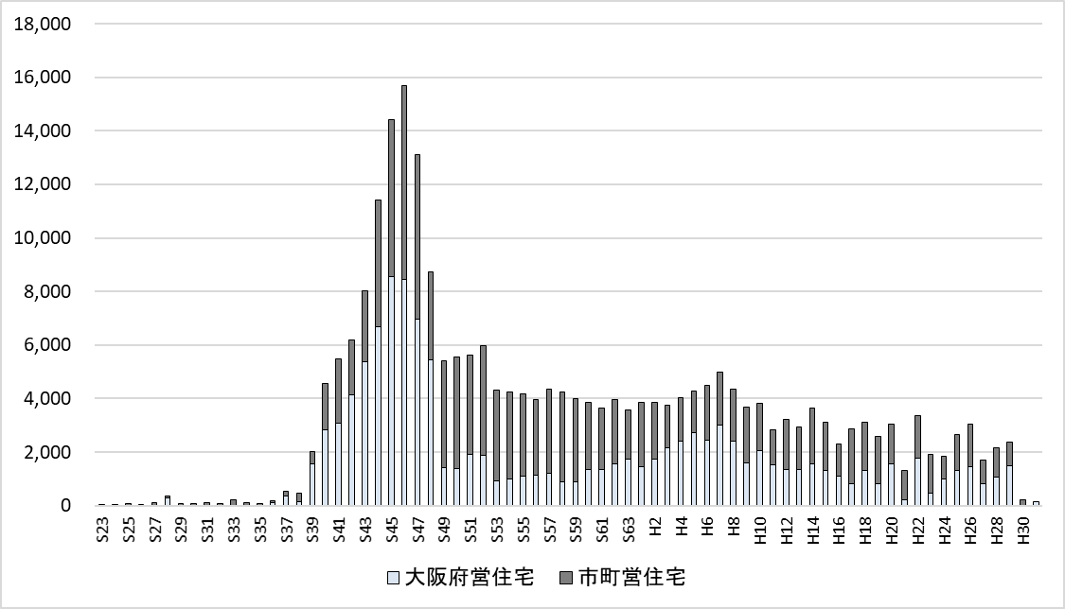
府営住宅・市町営住宅ストックの状況
○ 2035年以降の約10年の間に法定耐用年限（70年）を迎えるストックが約10万戸（全体の約４割）あり、これらすべてを耐用年限までに更新することは困難な状況。
○ 個々の団地の立地条件や建物の状況、周辺の市街地の状況、地域的な需要などを考慮し、ストックの再編や長寿命化対策など、団地の方針を決定する必要がある。
◆建設年度別 府営住宅・市町営住宅管理戸数 ※公営住宅・改良住宅のみ
（戸）
2045年に築後70年以上となるストック
約10万戸（41％）
2040年に築後70年以上となるストック
約5.5万戸（22％）
2035年以降、
築70年を経過する
ストックが右肩上がりに増加
6
資料：大阪府調べ

Slide 7
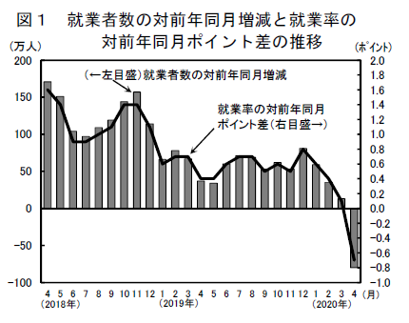
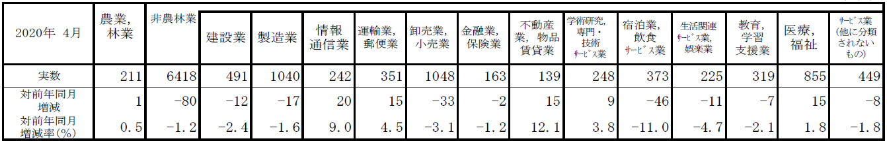
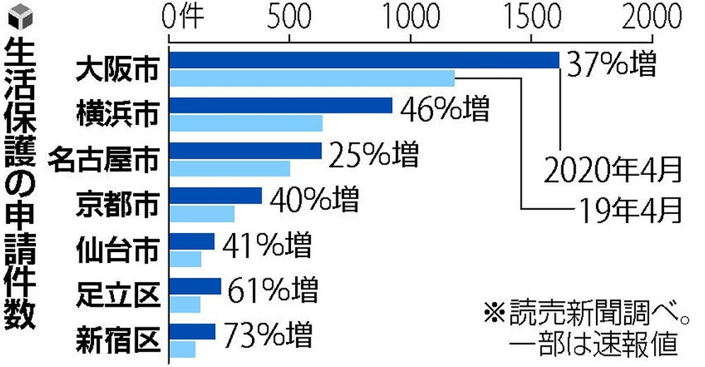
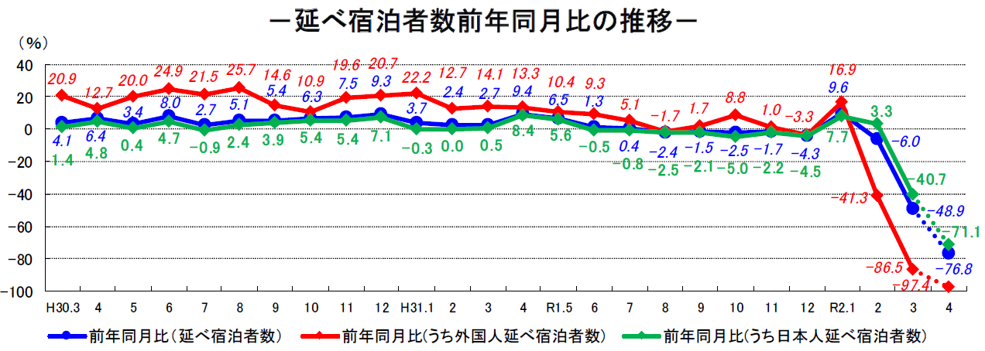
危機事象（新型コロナウイルスによる影響）
経済的影響（その１）
＜労働力調査結果＞
①就業者
８０万人減少（前年４月比）
※88ヶ月ぶりの減少（参考：右図１）
②休業者
４２０万人増加（前年４月比）
※休業者とは、仕事を持ちながら、仕事をしなかったもののうち
・雇用者で、給料・賃金の支払を受けている者等
・自営業主で、経営する事業を休み始めて30日にならない者
出典：総務省統計局（令和２年５月29日）「労働力調査（基本集計）令和２年４月分」
主な産業別就業者数
〇2020年４月の就業者数は、80万人減（1.2％減）であり、新型コロナウイルス感染症
の影響を過分に受けていると思料される。
〇宿泊業、飲食ｻｰﾋﾞｽ業、卸売業、小売業において顕著に就業者数の減少がみられる他、建設業、製造業、生活関連ｻｰﾋﾞｽ業、娯楽業等において減少がみられる。
〇反面、医療、福祉、情報通信業、運輸業、郵便業、不動産業等においては、増加が
みられる。
＜生活保護＞
コロナ失業で生活保護申請者が急増（前年４月比37％増）
＜観光＞
延べ宿泊者数76.8％減少（前年４月比）
・日本人延べ宿泊者数前年４月比71.1%減少
・外国人延べ宿泊者数前年４月比97.4%減少
出典：読売新聞（令和２年５月31日）朝刊
出典：観光庁（令和２年５月29日）「宿泊旅行統計調査」
約440件増加
7
出典：「第２回大阪府新型コロナウイルス対策本部専門家会議（6/12）」（大阪府）

Slide 8
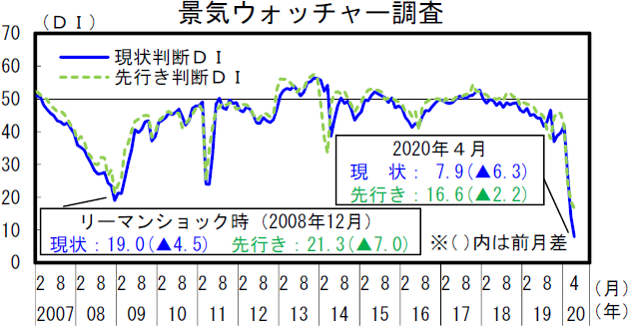
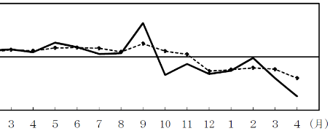
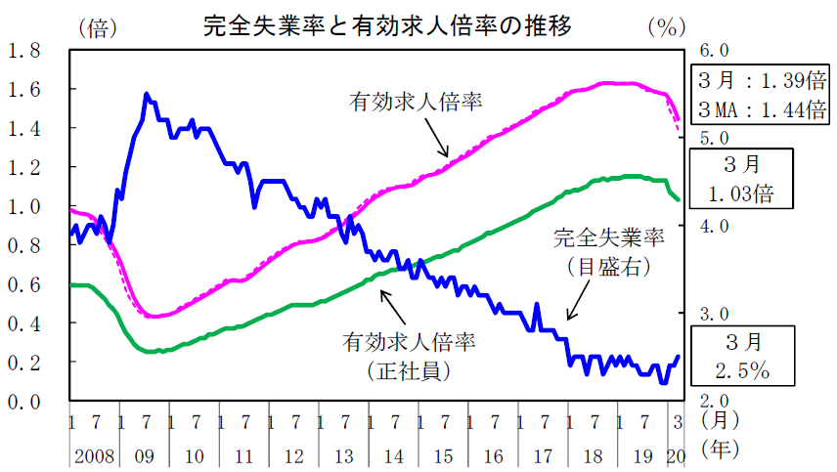
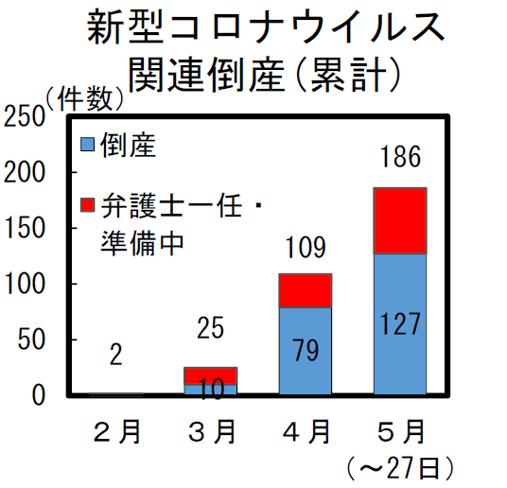
危機事象（新型コロナウイルスによる影響）
経済的影響（その２）
＜日本経済の5月基調判断＞
〇現状
景気は、新型コロナウイルス感染症の影響により、急速な悪化が続いており、
極めて厳しい状況にある。
※およそ１１年ぶりに「悪化」の表現を用いた４月の判断と同じ厳しい景
気認識
〇先行き
先行きについては、感染拡大の防止策を講じつつ、社会経済活動のレベルを
段階的に引き上げていくが、当面、極めて厳しい状況が続くと見込まれる。
金融資本市場の変動等の影響を注視する必要がある。
＜景気＞
〇街角景気は、これまで過去最低だったリーマンショック時を下回り、極めて
厳しい状況にある中で、さらに悪化している。
〇内訳をみると、飲食、サービス関連等の非製造業で特に厳しい。
出典：内閣府「月例経済報告（令和２年５月）」
出典：内閣府（令和２年５月28日）「月例経済報告等に関する関係閣僚会議資料」
＜倒産関連＞
４月の倒産件数は、全体としては増加が抑制されているが、感染症関連倒産は増加。
＜消費支出＞
○前年同月比 実質11.1％減少 名目11.0％減少
■消費行動に影響が見られた主な品目（対前年比）
○食料
食事代63.3％減、飲酒代90.3％減
○交通･通信
鉄道運賃89.9％減、バス代71.5％減、航空運賃94.5％減
○教養娯楽
宿泊料94.7％減、パック旅行費97.1％減
映画･演劇等入場料92.7％減、
文化施設入場料95.6％減、遊園地入場･乗物代97.8％減
＜雇用情勢＞
３月の完全失業率が2.5％に悪化したうえ、有効求人
倍率が低下したことなどから、政府は「弱さが増して
いる」との判断。３ヶ月連続で下方修正。
出典：内閣府（令和２年５月28日）
「月例経済報告等に関する関係閣僚会議資料」
出典：総務省「家計調査報告（令和２年４月分）」
出典：内閣府政策統括官（令和２年５月29日）
「地域経済動向」
消費支出の対前年同月実質増減率の推移（二人以上の世帯）
※2019年３月以降を抜粋
↓消費支出(３か月後方移動平均)
消費支出↑
8
出典：「第２回大阪府新型コロナウイルス対策本部専門家会議（6/12）」（大阪府）

Slide 9
大規模災害への対応（住宅関連）
大阪府北部地震・H30年7月豪雨・H30年台風第21号への対応（大阪版みなし仮設住宅）
平成30年の大規模災害において、公的賃貸住宅・民間賃貸住宅の空き室を活用して被災者への住宅提供を実施。
一部損壊以上の罹災証明書を有し、避難所から自宅に帰ることが困難な方等、市町が認める方を対象に、一時入居用の住宅を提供
■大阪版みなし仮設住宅の実績
単位：戸
 | 民間賃貸 | 公社・UR | 府営住宅 | 計
大阪府北部地震 | 0 | 24 | 27 | 51
H30年7月豪雨（西日本豪雨） | 3 | 2 | 1 | 6
H30年台風第21号 | 15 | 8 | 8 | 31
9

Slide 10
新型コロナウイルスへの対応（住宅関連）
離職などにより住居を失った方、または失う恐れの高い方への支援
府営住宅の提供 | 新型コロナウイルス感染症拡大の影響による解雇や雇い止めなどにより、住宅の退去を余儀なくされる方を対象に、当座の住居を確保できるよう、府営住宅を一時的に提供 ・提供戸数 100戸程度（300戸まで順次拡大予定） ・入居期間 ６か月以内（最長で１年まで延長可） ・使用料 4,000円／月、保証金・共益費免除 ・募集開始 令和2年4月20日（月） | 相談等受付状況（～6/26） 〇相談 280件 〇申請 27件
府営住宅・府公社賃貸住宅等の家賃の取扱いについて
府営住宅 入居者の負担軽減措置 | 府営住宅の入居者で新型コロナウイルス感染症の影響により収入が著しく減少した方の家賃の減免等 ■家賃の減免 解雇・倒産・休業・休職等により、収入が著しく減少し、府の定める基準以下となった世帯について、基本家賃の２分の１を下限として、家賃を減額 ■収入の更正 解雇・倒産・休業・休職等により、収入が著しく減少した世帯について、認定月収を再計算し、その結果、収入分位が下がる場合に、家賃を減額 | 家賃の減免にかかる相談等受付状況（～6/26) 〇相談 1,375件 〇申請 200件 収入の更正にかかる相談等受付状況（～6/26) 〇相談 1000件 〇申請 265件
府公社賃貸住宅等入居者の負担軽減措置 | 令和２年３月分以降の賃料等（最大３か月相当分）の支払いを令和２年 12月末日 まで猶予
10

Slide 11
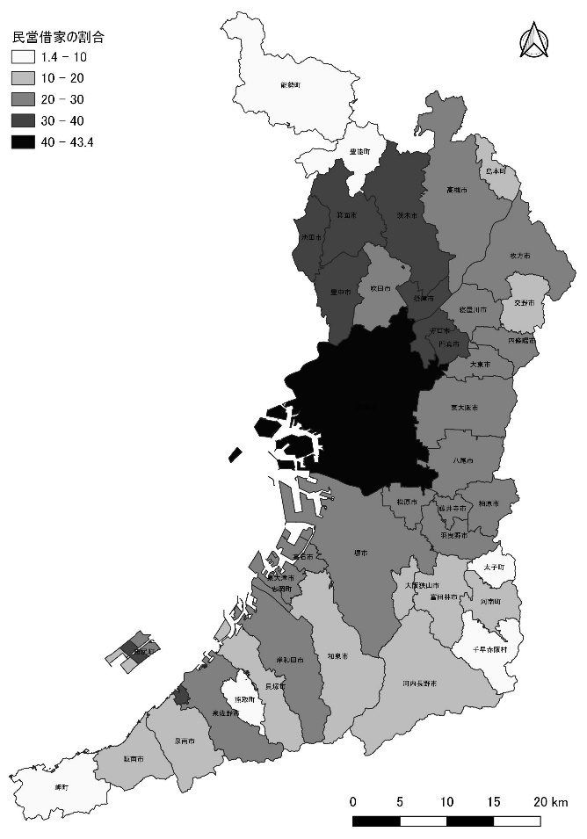
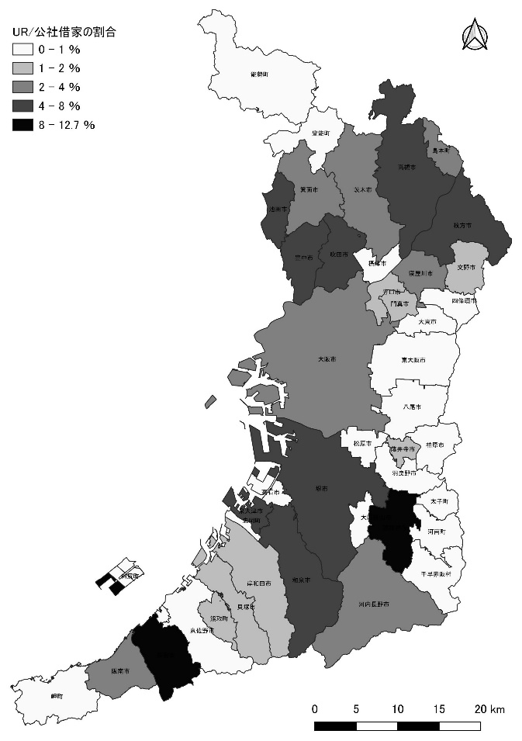
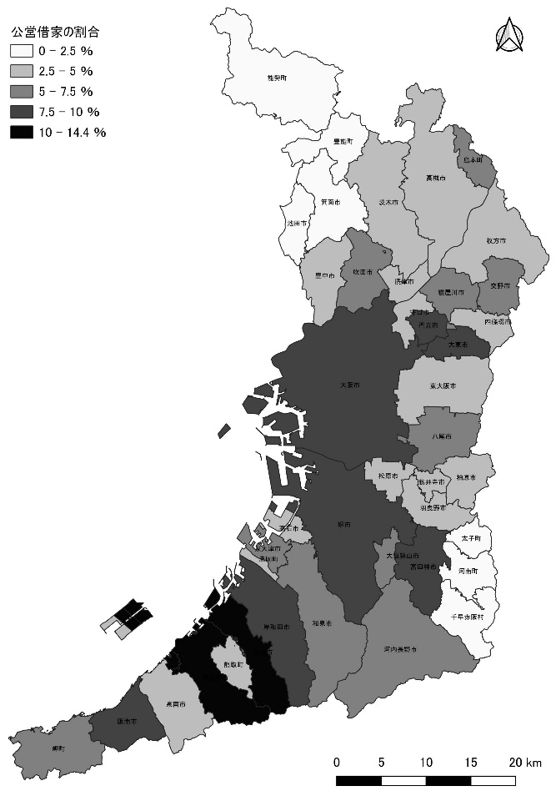
地域ごとの住宅の状況（世帯数に対する住宅の割合）
○ 大阪市内や北摂エリアにおいて、民間賃貸住宅の比率が高い。
○ 泉南市や富田林市でUR・公社賃貸住宅の比率が高い。
○ 貝塚市や泉佐野市で公営住宅の比率が高い。
民間賃貸住宅
UR・公社住宅
公営住宅
大阪市
富田林市
田尻町
貝塚市
泉佐野市
泉南市
・比率は、住宅数/世帯数
・公営住宅数、UR・公社住宅数は大阪府調べ
・民間賃貸住宅数、世帯数は「平成30年住宅・土地統計調査」（総務省統計局）
11

Slide 12
地域ごとの状況を踏まえた府の取組みの方向性
 | ミクロ（地域）の視点 | マクロ（広域）の視点
現状 | ○ 居住している世帯や住宅ストックの状況は地域ごとにさまざま。 ○ 居住地の移動については、同一市域内での移動が最も多い。 | ○ 民間賃貸住宅は府域全体に数多く立地。 ○ 公的賃貸住宅も府域全体に広がるが、割合にばらつきがみられる。
基本的な 考え方 | ○ より確実に居住の安定確保を図るため、住民に直接的な行政サービスを提供する基礎自治体において、福祉施策やまちづくりと一体的に、地域の需要に応じた公営住宅の供給などの施策を講じることが望ましい。 ○ 大規模団地が集まる地域では、関係する主体が連携し、地域の需要に応じた再編に取り組むことが必要。 | ○ 住宅ストック全体を活用するための市場の環境整備などの仕組み・枠組みづくりが必要。 ○ 基礎自治体で居住の安定確保ができない場合に、広域自治体が補完することも必要。 ○ 広域的な災害などの危機事象への対応。
府の 取組みの 方向性 | ○ 入居を拒まない質を備えた賃貸住宅（セーフティネット住宅）の拡大、居住支援サービスとしての入居支援や生活支援等の市場環境整備。 ○ 福祉施策やまちづくりと一体的に、地域の需要に応じた施策を展開する市町村との連携や補完。 ○ 広域的な災害などの危機事象により住まいを失うおそれのある府民に対して、府域全体の住宅ストックを活用した枠組みの構築。
12

Slide 13
将来の世帯数の試算（参考：国土交通省「公営住宅ストック推計プログラム」）
○ 時間軸を考慮した各住宅の役割やボリュームの検討にあたり、10年間の指標である公営住宅供給目標量 〔第２回部会で考え方を提示〕 に加え、より長期的な視点として20年間の居住の安定確保を図るべき世帯数の推移を試算。
【推計手法】 ※参考：国土交通省住宅局作成の「ストック推計プログラム」（H28）
市場において「家賃負担限度率」の範囲で、「最低居住面積水準」の賃貸住宅を確保できる年収（必要年収） を算出し、「世帯構成・世帯収入の構成比」（住宅・土地統計調査,家計調査）のトレンド（対数近似）及び大阪府企画室作成の世帯推計結果から、必要年収未満世帯数の推移を試算。
◆必要年収の算出方法（1人世帯の例）
必要家賃：25㎡×1,429円/㎡＝35,725円
→家賃負担率（この場合22.3％）の範囲で支払える年収 35,725÷0.223×12か月＝192万円
設定条件 |  |  | 一定の住宅を確保するのに必要な年収 （必要年収） | 【①必要年収未満世帯数】 （2人以上世帯＋高齢単身・高齢夫婦・子育て世帯） ※借家居住のみ | 【②必要年収未満世帯数】 （①に加え、若年単身世帯（60歳未満）を加算） ※借家居住のみ
家賃負担 限度率 | 居住面積 | 市場家賃
16.5％～24.7％ （世帯人数、所得に応じて設定） | 1人世帯 25㎡ 2人世帯 30㎡ 3人世帯 40㎡ 4人世帯 50㎡ 5人世帯 57㎡ 6人世帯 67㎡ | 1,429円/㎡ （H30住宅・ 土地統計調査） | 1人 192万円 2人 237万円 3人 299万円 4人 356万円 5人 406万円 6人 477万円 | ４７．３万世帯 | ６９．８万世帯
※家賃負担限度率：収入に対する家賃負担の比率がある一定限度を超えている場合、世帯は住宅に困窮しているとみなし、この住宅に困窮しているとみなされる一定の限度を「家賃負担限度率」としている。
全国の家賃負担限度率×1.175（公営住宅法の大阪府の立地係数 1位、2位の平均）
※全国の家賃負担限度率：「H7.4.21住宅宅地審議会・住宅部会・基本問題小委員会提出資料」より
13

Slide 14
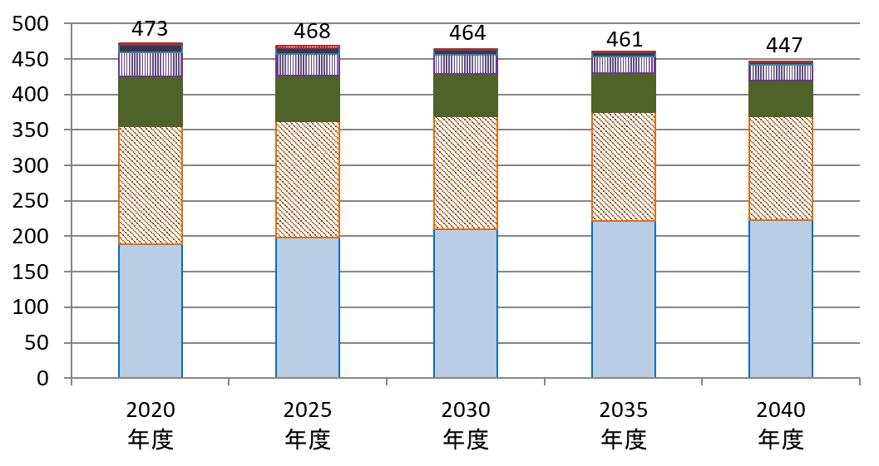
将来の世帯数の試算（参考：国土交通省「公営住宅ストック推計プログラム」）
○ 前頁の条件を前提に将来の数値を試算したところ、総世帯数の減少に伴い、居住の安定確保を図るべき世帯数も減少。一方で高齢単身世帯数は増加していく結果となった。
○ なお、本試算では、1人世帯について、「入居拒否される場合が少なくない」「今後の収入増が難しい」といった実態を踏まえ、高齢単身世帯のみを計上している。
著しい困窮年収未満の世帯数の推計結果
（千世帯）
4人世帯
3人世帯
2人世帯
1人世帯
（高齢世帯）
14
出典：「住宅・土地統計調査」（総務省）、「家計調査」（総務省）、「大阪府人口ビジョン策定後の人口動向等の整理（R1.6)」（大阪府企画室）

Slide 15
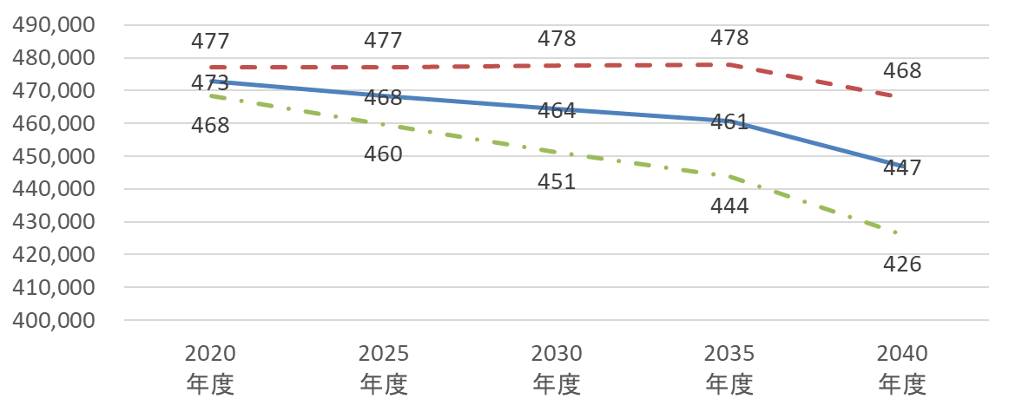
将来の世帯数の試算（参考：国土交通省「公営住宅ストック推計プログラム」）
○ 前頁の試算結果は、過去10年の調査結果をもとにトレンド推計したものであり、現実には、今後の府民の収入や住宅の家賃など社会経済情勢に大きく影響を受けるものである。
○ そのため、世帯数や世帯収入の変動を加味し、「前頁と比較して借家に居住する低収入世帯（仮に300万円未満）が2040年に５％増加又は５％減少する場合」を試算。
○ 今後も継続して的確に動向を把握し続けることが必要。
著しい困窮年収未満の世帯数の推計結果（比較）
【高位】
前頁と比較し
低収入世帯が
5％増加する
ケース
（千世帯）
前頁の試算
【低位】
前頁と比較し
低収入世帯が
5％減少する
ケース
出典：「住宅・土地統計調査」（総務省）、「家計調査」（総務省）、「大阪府人口ビジョン策定後の人口動向等の整理（R1.6)」（大阪府企画室）
15

Slide 16
将来の世帯数の変動を踏まえた各住宅の役割（事務局案）
基本的な考え方
住宅ストック全体での対応を基本に、民間賃貸住宅による住宅セーフティネット機能を拡大
 |  | 現状 | 課題 | 今後の見通し
民間賃貸住宅 |  | ○市場に多く流通し、幅広いニーズに応えることのできる住宅 | ○入居拒否の実態がある。 ○低家賃に限ると、質を備えた住宅は少ない。 | ○市場のニーズに応じて一定の供給が進む。
 | セーフティネット住宅 | ○社会的側面から居住の安定確保を図るべき世帯に対する住宅セーフティネット ○低い家賃のストックは、事実上、収入の低い世帯に対する住宅セーフティネットとして機能 | ○登録住宅数が充分でない。 | ○危機事象を含め、様々な需要の変化に対応できることから量的に拡大。 ○質を備えた低家賃の住宅ストックは、市場の動向を注視していく。
UR・ 公社賃貸住宅 |  | ○社会的側面から居住の安定確保を図るべき世帯に対する住宅セーフティネット ○低い家賃のストックは、事実上、収入の低い世帯に対する住宅セーフティネットとして機能 ○危機事象時には、迅速に提供可能なストックとして有効に活用 | ○20年程度でストックの多くが法定耐用年限を迎える。 ○立地が限定される。 ○広いストックが入居者とマッチしていない。 | ○社会的側面から居住の安定確保を図るべき世帯に対する住宅セーフティネットとして機能を確保。 ○質を備えた低家賃のストックは、現状、収入の低い世帯に対して機能していることから引き続き有効活用。 ○経営上の観点も踏まえ、世帯動向や地域の需要に応じた戸数の適正化。 ○危機事象時にストックを有効活用。
公営住宅 |  | ○居住の安定確保を図るべき収入の低い世帯に対する住宅セーフティネット ○危機事象時には、迅速に提供可能なストックとして有効に活用 | ○20年程度でストックの多くが法定耐用年限を迎える。 ○立地が限定される。 ○広いストックが入居者とマッチしていない。 | ○居住の安定確保を図るべき収入の低い世帯の動向を把握しながら、福祉施策、民間賃貸住宅（セーフティネット住宅）等の状況を踏まえ、必要数を供給。 ○世帯動向や地域の需要に応じた戸数の適正化。 ○危機事象時にストックを有効活用。
16

Slide 17
時間軸に応じた住宅ストックの見通し
○ 経済的側面から居住の安定確保を図るべき世帯について、引き続き住宅ストック全体で対応するため、世帯の変動や住宅ストックの状況を的確に把握し、見通しを立てることが必要。
○ 更新期を迎える大量の公的賃貸住宅は、将来世帯の動向や地域ごとの需要等を踏まえ、需要の少ないところなどで量的縮小を図り、戸数の適正化を図る。
○ なお、民間賃貸住宅は、経済的側面及び社会的側面から居住の安定確保を図るべき世帯への対応や、需要の急速な変動等に対して期待できることから、家主の不安解消などの取組みによりセーフティネット住宅としての登録をさらに促進するなど、住宅セーフティネット機能を拡大。
世帯の変動と住宅ストック数の関係（経済的側面）
（ストック数）
経済的側面から、
居住の安定確保を図るべき世帯
○住宅ストック全体を活用し、
必要なボリュームを確保
○適時、世帯の変動や
住宅ストックの状況を把握
○民間賃貸住宅の活用
民間賃貸住宅
（低家賃）
○地域の需要に応じて、
戸数を適正化
○ 法定耐用年限を
迎える大量のストック
への対応
耐用年限で更新しない場合
公的賃貸住宅
○民間賃貸住宅等の
状況を踏まえ必要数
を供給
2020 2025 2030 2035 2040
（時間軸）
17

